Slide 1
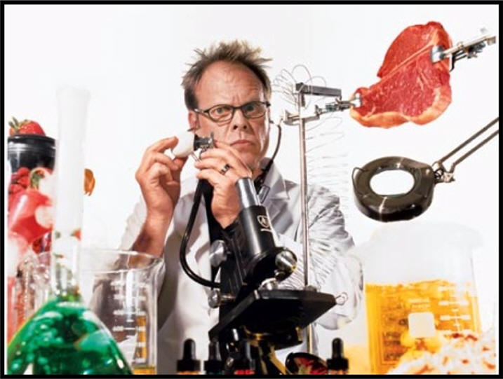
НАУЧНО-ТЕХНИЧЕСКАЯ РЕВОЛЮЦИЯ

Slide 2
НАУЧНО-ТЕХНИЧЕСКАЯ РЕВОЛЮЦИЯ (НТР )
Научно-техническая революция :
- Н.-т. р. коренное, качественное преобразование производительных сил на основе превращения науки в ведущий фактор развития
общественного производства.
Н.-т. р. является закономерным этапом человеческой истории, характерным для эпохи перехода от капитализма к коммунизму.
Н.-т. р. — длительный процесс, который имеет две главные предпосылки — научно-техническую и социальную.
Научно-техническая революция (НТР) — это период времени, в течение которого происходит качественный скачок в развитии науки и техники, коренным образом преобразующий производительные силы общества.

Slide 3
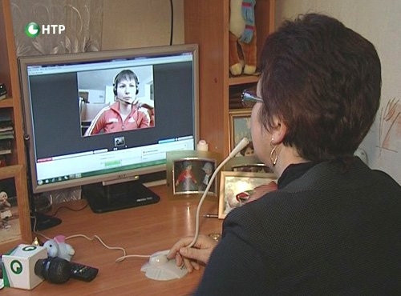
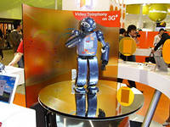
СОСТАВ НТР :
НАУКА УПРАВЛЕНИЕ
ПРОИЗВОДСТВО
ТЕХНИКА И ТЕХНОЛОГИИ

Slide 4
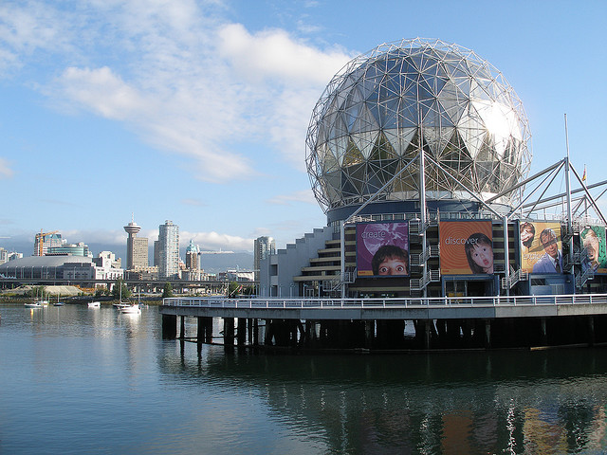
НАУКА :
1.РОСТ РАСХОДОВ НА НИОКР
2.КАЧЕСТВЕННОЕ УЛУЧШЕНИЕ СИСТЕМЫ ОБРАЗОВАНИЯ

Slide 5
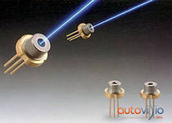
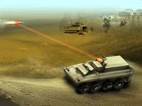
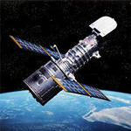
ТЕХНИКА И ТЕХНОЛОГИИ :
1.ВНЕДРЕНИЕ НОВЫХ ТЕХНОЛОГИЧЕСКИХ ПРОЦЕССОВ.
2.ВНЕДРЕНИЕ ЭВМ.
3.РАЗВИТИЕ КВАНТОВОЙ ТЕХНОЛОГИИ (лазеры )
4.ПРОИЗВОДСТВО НОВЫХ СРЕДСТВ СВЯЗИ(СПУТНИКИ)

Slide 6
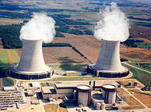
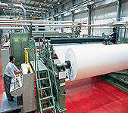
ПРОИЗВОДСТВО :
1.РОСТ НАУКОЁМИСТЫХ ПРОИЗВОДСТВ.
2.ПРОИЗВОДСТВО НОВЫХ СИНТЕТИЧЕСКИХ МАТЕРИАЛОВ.
3.ИНТЕНСИФИКАЦИЯ СЕЛЬСКОГО ХОЗЯЙСТВА И ТРАНСПОРТА.
РАЗВИТИЕ ЯДЕРНОЙ ЭНЕРГЕТИКИ.

Slide 7
УПРАВЛЕНИЕ :
1.КООРДИНАЦИЯ РАЗВИТИЯ НАУКИ ,ТЕХНИКИ И ПРОИЗВОДСТВА.
2.ПОДГОТОВКА МЕНЕДЖЕРОВ.

Slide 8
КТО ТАКОЙ МЕНЕДЖЕР :
Слово «менеджер» стало очень популярным в наши дни. Куда ни глянь везде одни менеджеры – и работник офиса, и продавец, и сотрудник склада.. На самом деле это не совсем корректное определение для таких должностей, смысл слова менеджер давно потерян. И все-таки кто такой этот самый менеджер?
Менеджер (от английского «manage» — управлять) — сотрудник компании, основной задачей которого является управлении другими сотрудниками, а также ключевыми ресурсами компании.

Slide 9
КАТЕГОРИИ МЕНЕДЖЕРОВ :
Менеджер проекта — руководитель нижнего звена. Управляет группой исполнителей. Часто сам менеджер проекта также является исполнителем, однако он имеет право распределять работу между другими работниками, а также оценивать их деятельность. Менеджер проекта отсчитывается перед руководством за выполнение плана (задач) группой проекта.
Менеджер среднего звена — руководитель, имеющий в подчинении других руководителей более низкого звена, но, в свою очередь, подчиняющийся вышестоящему руководству. Менеджеры такого уровня обычно решают задачи оперативно-тактического уровня для достижения целей компании, определенных топ-менеджерами.
Топ-менеджер — руководитель высшего звена. Отвечает за стратегические решения по основным направлениям деятельности компании. Обычно подчиняется непосредственно владельцам (акционерам) компании или совету директоров и имеет в подчинении руководителей отделов или структурных подразделений (чаще всего, менеджеров среднего звена). Обычно, понятие "топ-менеджер" применимо только к средним и крупным компаниям.
Менеджер по персоналу — то же самое, что кадровый работник, но с более расширенными функциями. Отвечает за подбор персонала, адаптацию и обучение сотрудников, поддерживает рабочую атмосферы в коллективе, отвечает за корпоративные мероприятия, следит за соблюдением трудового законодательства в компании.
Менеджер по закупкам, по продажам, менеджер по рекламе — специалисты по узкому направлению деятельности. Могут самостоятельно принимать решения в области своей компетенции. Обычно это рядовые работники, которые каждое свое решение должны визировать у руководителя. Именно подобное использование слова "менеджер" в последние годы привело к девальвации его значения.
Персональный менеджер — сотрудник компании, которого закрепляют за ключевым клиентом для сопровождения. Основная задача персонального менеджера - обеспечение для клиента максимально дружественного интерфейса к внутренним механизмам компании. Работа персонального менеджера повышает уровень доверия клиента и комфортность обслуживания. Он выполняет роль посредника в одном лице между клиентом и компанией.

Slide 10
СПАСИБО ЗА ВНИМАНИЕ !!!

